Slide 1

Engenharia de Requisitos

Slide 2


Documentação de requisitos

Slide 3

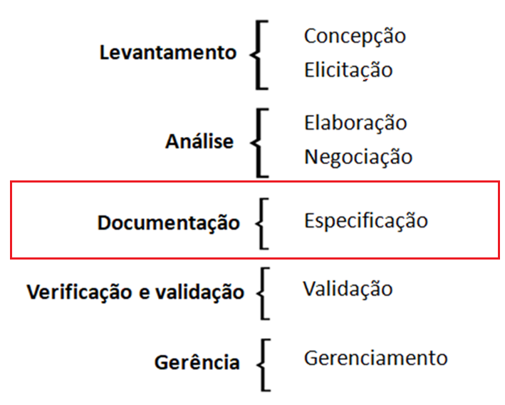

Processos da engenharia de requisitos

Slide 4
Documentação de requisitos
Especificação de requisitos é a descrição sistemática do que o software deve fazer a partir daquilo que foi anteriormente analisado. Ela descreve como as necessidades levantadas e já analisadas devem ser resolvidas pelo software.
Em termos gerais, a especificação de requisitos é o processo de escrever os requisitos de usuário e de sistema em um documento de requisitos.
Nesta etapa, os requisitos anteriormente elicitados e devidamente acordados com os stakeholders são descritos e apresentados em documentos, comumente denominados Especificação de Requisitos de Software, ou SRS´s (do inglês Software Requirements Specification).

Slide 5
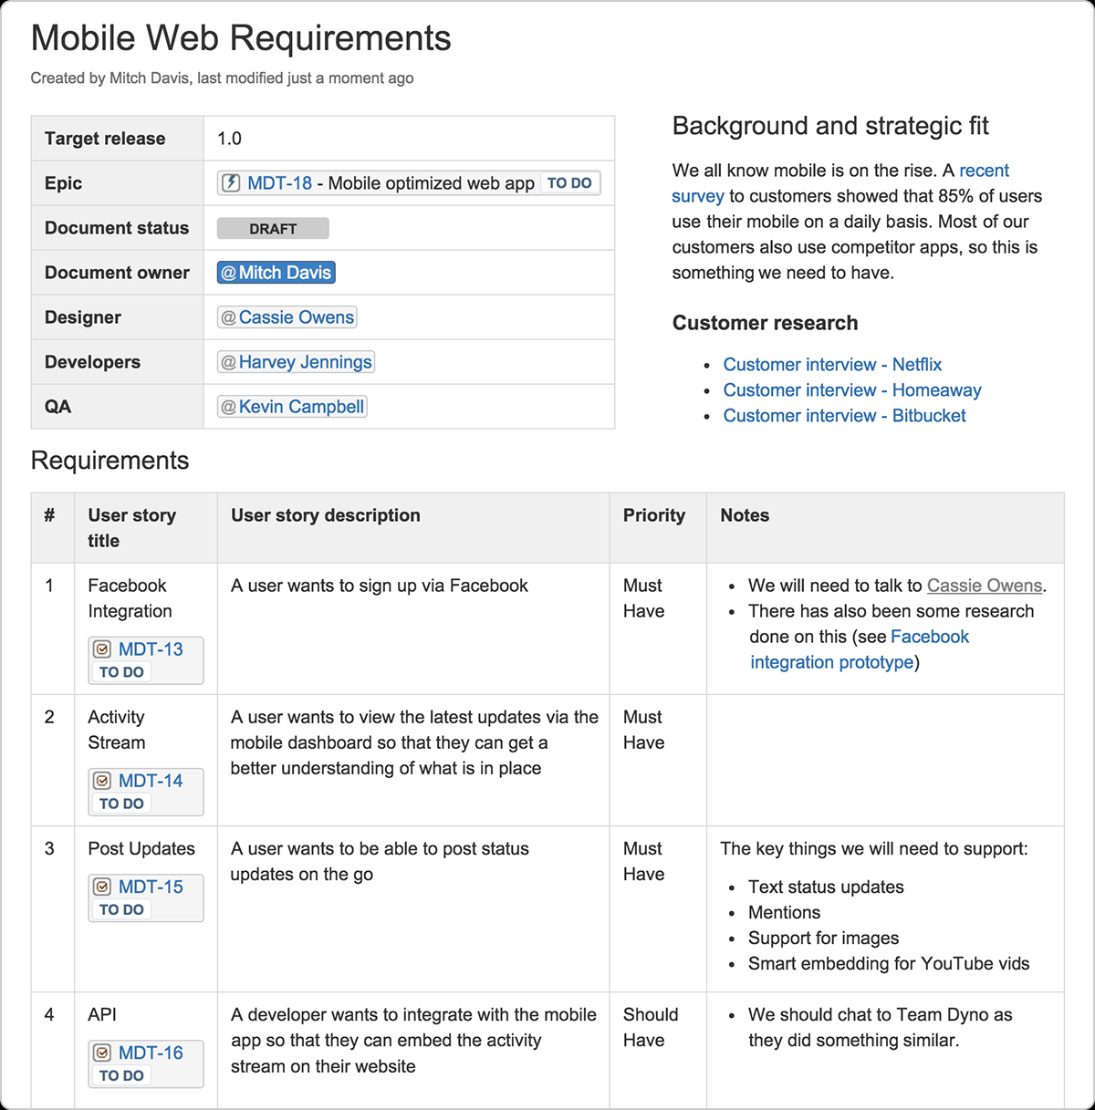
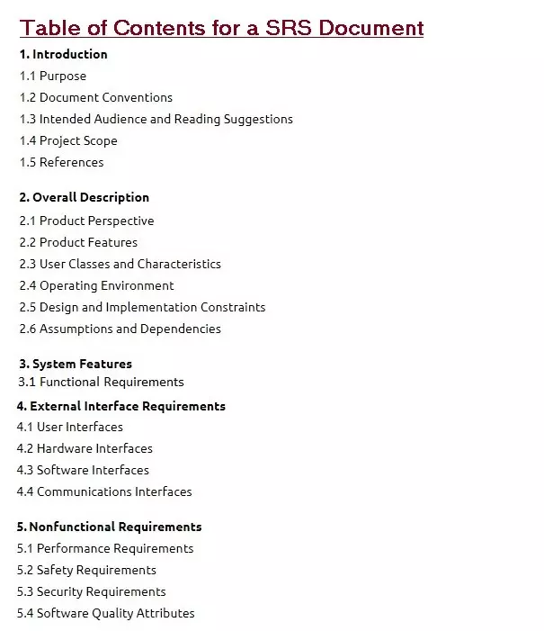
Documentação de requisitos

Slide 6
Documentação de requisitos
O SRS deve descrever de forma abrangente o software a ser desenvolvido, com seus objetivos, principais processos de negócios, recursos, comportamento, etc.
A informação documentada em um SRS depende do tipo de software a ser desenvolvido e da abordagem de desenvolvimento que está em uso, porém deve incluir tanto os requisitos de usuário quanto uma especificação detalhada dos requisitos de sistema, funcionais e não funcionais.
Pode-se optar por integrar os requisitos de usuário e de sistema em uma única descrição ou definir os requisitos de usuário em uma introdução à especificação de requisitos de sistema.

Slide 7
Documentação de requisitos
Este documento é a base para o planejamento do projeto, design e codificação, assim como a base para testes e documentação do usuário. No entanto, não deve conter detalhes de construção, teste ou gerenciamento de projeto.

Slide 8
Documentação de requisitos
Por que especificar e documentar requisitos?
Os requisitos são a base do desenvolvimento do sistema e influenciam na análise, design, implementação e teste, direta e indiretamente.
A qualidade de um requisito ou de um documento de requisitos tem um forte impacto no progresso do projeto e, portanto, no seu sucesso.
Determina o que o sistema deve executar;
Os requisitos, quando bem documentados, permitem estimar de forma mais assertiva o tempo e orçamento necessários para seu desenvolvimento;
Garante a consistência com os objetivos propostos para a solução;

Slide 9
Documentação de requisitos
Por que especificar e documentar requisitos?
Descreve e documenta lógicas de negócios complexas;
Facilita a comunicação dos requisitos;
Permite a melhor priorização e designação de tarefas para a equipe;
Diminui o retrabalho;
Pode ser utilizada na criação de casos de teste;
Fornece insumos para a criação do manual do usuário e outros tipos de documentação;
Serve como base para futuras manutenções ou incremento de novas funcionalidades.

Slide 10
Documentação de requisitos
Onde o documento de requisitos é utilizado?
Ao longo do projeto, os documentos de requisitos servem como base para diferentes tarefas:
Planejamento: definição de pacotes de trabalho e marcos de implementação e entrega.
Projeto arquitetural: os requisitos documentados juntamente com as restrições servem como base para o projeto da arquitetura do sistema.
Implementação: o sistema vai ser implementado conforme os requisitos especificados.

Slide 11
Documentação de requisitos
Gerenciamento de mudanças: quando os requisitos mudam, o documento de requisitos pode servir de base para analisar o impacto da mudança em outras partes do sistema, auxiliando na estimativa de esforço da alteração.
Uso e manutenção do sistema: após o desenvolvimento, o documento de requisitos é usado para manutenção e suporte, sendo usado para analisar
defeitos e deficiências que podem surgir durante o uso do sistema. Por exemplo, é possível identificar se um defeito é resultado do uso incorreto do sistema, um resultado de um erro nos requisitos ou resultado de um erro na implementação.

Slide 12
Documentação de requisitos
Quem lê o documento de requisitos?
Clientes
Gerentes
Desenvolvimento
Testers
Lêem os requisitos para verificar se estes atendem à necessidade.
Utilizam o documento para planejamento do projeto do sistema.
Utilizam o documento para entender o sistema a ser desenvolvido.
Utilizam o documento para desenvolver testes e para validação do sistema.

Slide 13
Documentação de requisitos
Boas práticas de especificação
Definir padrões e templates:
Padrões deixam os requisitos mais fáceis de ler, pois os leitores sabem o que esperar e onde encontrar a informação quando fazem a leitura.
Padrões deixam os requisitos mais fáceis de escrever, pois reduzem a probabilidade de esquecer informações importantes além de facilitar a verificação e validação.
Usar uma linguagem consistente, concisa e simples:
Tornam os requisitos mais fáceis de ler e entender, o que reduz o tempo
de leitura de requisitos, porém mantendo o nível de compreensão.

Slide 14
Documentação de requisitos
Utilizar modelos de representação:
Modelos são muito eficazes para apresentar informações;
Os diagramas representam cenários, processos, fluxos de forma compreensível e visual, facilitando a compreensão da informação;
Sempre que possível, deve-se modelar os diagramas de forma simples, de forma que expresse a informação desejada.
A palavra chave “deve”: Convencionalmente, utiliza-se a palavra-chave “deve” para descrever alguma capacidade do sistema, pois elas indicam claramente a funcionalidade desejada.
Requisitos individuais: Cada requisito deve expressar um requisito por vez, evitando a criação de narrativas que contenham vários requisitos.

Slide 15
Documentação de requisitos
Definição do nível de detalhes: o nível de detalhamento a ser utilizado no documento de requisitos depende do tipo de sistema em desenvolvimento e do processo usado. Devem ser fornecidas especificações suficientes para minimizar o risco de incompreensões, levando em consideração o conhecimento e experiência da equipe de desenvolvimento.
Consistência no nível de detalhes: diferentes requisitos podem possuir diferentes níveis de detalhamento. Ou seja, para um requisito de maior complexidade ou de uma área de maior risco, a especificação pode ser mais aprofundada. Mas é importante encontrar uma constância na especificação dos requisitos.

Slide 16
Documentação de requisitos
Identificador do requisito
Cada requisito deve possuir um identificador único para referências posteriores e essa prática oferece diversos benefícios para o projeto:
Permite referenciar um requisito de uma solicitação de mudança, verificar o histórico de modificações e identificar referências cruzadas;
Permite a reutilização dos requisitos em vários projetos;
Facilita a colaboração entre membros da equipe quando ocorrem discussões sobre requisitos;
Facilita a rastreabilidade de requisitos matriz de rastreabilidade.

Slide 17
Documentação de requisitos
Resultados esperados: Descrever os resultados esperados de regras de negócios e dos processos descritos agrega valor ao requisito, pois deixa permite que o leitor do requisito entenda com mais facilidade determinadas regras.
Especificar para diversos públicos: Ao especificar requisitos, leve em consideração que leitores com diferentes níveis de experiência e de conhecimento do sistema e do negócio irão ler seus requisitos. Dessa forma, os requisitos devem ser claros e atender aos atributos de qualidade, para que todos os públicos entendam o que deve ser feito.

Slide 18
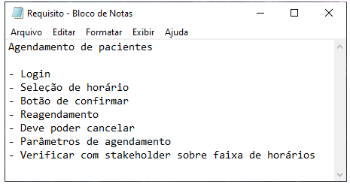
Requisitos de software
Cuidado com requisitos:
Tópicos dispersos
Lembretes
Anotações

Slide 19
Documentação de requisitos
Exemplo:
Recurso: Cadastro de usuários
RF01 | Manter o cadastro de usuários, registrando o nome, email, telefone de contato e senha.
Recurso: Login
RF02 | O usuário deve poder realizar o login no sistema por meio de usuário, que será o email, e senha.

Slide 20
Documentação de requisitos
Exemplo:
Recurso: Agendamento de horário
RF03 | O sistema deve disponibilizar a seleção dos horários disponíveis para agendamento. A faixa de horários se estende das 8h até as 18h.
RF04 | O usuário logado deve confirmar a solicitação de agendamento, após informar o horário e o médico desejado.
RF05 | O recepcionista deve realizar a aprovação do horário solicitado.
RF06 | O sistema deve notificar o paciente sobre a aprovação/reprovação do horário solicitado.

Slide 21
Documentação de requisitos
Ou ainda:
Recurso: Agendamento de horário
RF03 | Disponibilizar seleção de horários para agendamento
O sistema deve disponibilizar a seleção dos horários disponíveis para agendamento. A faixa de horários se estende das 8h até as 18h.
RF04 | Permitir a realização da solicitação de agendamento
O usuário logado deve confirmar a solicitação de agendamento, após informar o horário e o médico desejado.
RF05 | Aprovar agendamento solicitado
O recepcionista deve realizar a aprovação do horário solicitado.
RF06 | Notificar resultado da aprovação de agendamento
O sistema deve notificar o paciente sobre a aprovação do horário solicitado por meio de um whatsapp.

Slide 22
Documentação de requisitos
Requisito de usuário:
“Necessito agrupar os produtos em grupos específicos.”
Escrevendo o requisito de sistema:
Exemplo 1:
“O sistema deve manter o cadastro de grupos de produto. Para isso, devem ser armazenados dados como código e descrição. Neste cadastro, o usuário poderá inserir, alterar e excluir um grupo de produto, bem como consultar todos os grupos de produto já cadastrados.”

Slide 23
Documentação de requisitos
Exemplo 2:
RF01 – Cadastro de grupos de produto
O sistema deve manter o cadastro de grupos de produto. Para isso, devem ser armazenados dados como código e descrição. Neste cadastro, o usuário poderá inserir, alterar e excluir um grupo de produto.
RF02 – Listagem de grupos de produto
Deve ser possível consultar todos os grupos de produto já cadastrados. Ainda deve ser possível filtrar essa consulta por descrição do grupo de produto.

Slide 24
Documentação de requisitos
Exemplo 3:
Recurso: Grupos de produto
RF01 – Lista de grupos de produto
Esta lista deve estar disponível no menu Cadastros > Grupos de produto.
Ao acessar esta tela, deve ser mostrada uma lista com todos os grupos de produto já cadastrados, permitindo a filtragem por descrição.
Deve ser disponibilizado um botão de Pesquisar, que deve realizar uma nova consulta aplicando os filtros informados e mostrando os resultados na listagem. Na lista, devem ser mostrados código e descrição do grupo de produto.
Esta tela deve possui um botão chamado Novo grupo, que permite a criação de um novo grupo de produto, conforme RF02.

Slide 25
Documentação de requisitos
RF02 – Cadastro de grupos de produto
O sistema deve permitir o cadastro de grupos de produto. Esta opção deve ficar disponível por meio do botão Novo grupo, presente na tela de listagem dos grupos de produto (VIDE RF01).
Neste cadastro, devem ser armazenados o código e a descrição do grupo de produto e o usuário poderá inserir, alterar e excluir um grupo de produto.
RF03 – Exclusão de grupos de produto
Ao selecionar a opção de excluir um grupo de produto, deve ser mostrada uma mensagem de confirmação, pedindo que o usuário confirme a exclusão do registro.
Com a confirmação, o registro deve ser excluído e o usuário deve ser redirecionado para a página de Listagem de grupos de produto.

Slide 26
Documentação de requisitos
Glossário
Uma causa frequente de conflitos na engenharia de requisitos é que as pessoas envolvidas no processo de desenvolvimento interpretam de forma diferente os termos descritos.
A fim de evitar esses conflitos, é preciso que todos os envolvidos no desenvolvimento compreendam da mesma forma a terminologia utilizada e, para isso, pode se fazer uso de um glossário.
Ao definir o significado dos termos, aumenta-se a compreensão de requisitos, pois diferentes interpretações de termos podem ser evitados desde o início.

Slide 27
Documentação de requisitos
Critérios de qualidade dos requisitos
Cada requisito documentado deve atender aos seguintes critérios (ISO/IEC/IEEE 29148:2011]):
Sem ambiguidade: um requisito só pode ser entendido de uma maneira, ou seja, todos os leitores do requisito devem chegar ao mesmo entendimento sobre a necessidade.
Necessário: um requisito deve descrever uma capacidade que agregue valor às partes interessadas, diferencie o produto no mercado ou seja necessário para a conformidade com um padrão, política ou regulamento externo.

Slide 28
Documentação de requisitos
Consistente: um requisito não deve se contradizer com outros requisitos e nem consigo mesmo.
Verificável: um requisito deve ser descrito de uma forma que permita a sua verificação, ou seja, deve ser possível realizar testes e medições que evidenciem a funcionalidade exigida pelo requisito.
Viável: Deve ser possível implementar o requisito dadas as condições organizacionais, legais, técnicas ou financeiras.
Rastreável: um requisito é rastreável se sua origem, bem como sua relação com outros documentos podem ser rastreados.

Slide 29
Documentação de requisitos
Completo: Cada requisito individual deve descrever completamente a funcionalidade que especifica.
Compreensível: Os requisitos devem ser compreensíveis para todas as partes interessadas.
Modificável: deve permitir mudanças sem grandes impactos.

Slide 30
Documentação de requisitos
Estrutura de documentação
Os SRS contêm uma grande quantidade de informações diferentes, que devem estar bem estruturadas e claras para o leitor. Para isso, pode-se fazer uso de estruturas padronizadas de documentos ou pode-se ainda definir uma estrutura personalizada de documento, utilizando ou não os padrões já existentes como base.
Padrões oferecem uma estrutura predefinida para documentação de requisitos.
Simplificam a incorporação de novos membros da equipe.
Permitem encontrar rapidamente o conteúdo desejado.
Permitem a leitura seletiva e validação de documentos de requisitos.

Slide 31
Documentação de requisitos
O padrão IEEE 29148 fornece um formato geral para um documento de especificação de requisitos.
Esta norma possui um template para a documentação de requisitos de software, onde a estrutura padrão divide o documento em, basicamente, cinco partes:
Um capítulo com informações introdutórias (objetivo do sistema, escopo) e uma descrição geral do software;
Um capítulo com uma lista de todos os documentos referenciados na especificação
Um capítulo para requisitos específicos (requisitos funcionais, desempenho, interfaces)
Um capítulo com todas as métricas para verificação
Apêndices

Slide 32
Documentação de requisitos
Especificação de requisitos em projetos ágeis
Projetos ágeis adotam diversos métodos para especificar requisitos. Muitos projetos usam histórias de usuários durante a etapa de elicitação, onde cada história de usuário é uma declaração de uma necessidade ou funcionalidade que agrega valor ao usuário.
Assim, a especificação pode ser iniciada descrevendo apenas informações que sejam suficientes para que as partes interessadas compreendam de forma geral a história do usuário e para que possam priorizá-la em relação a outras histórias, permitindo a alocação de histórias para iterações de entrega.

Slide 33
Documentação de requisitos
As histórias de usuários ficam armazenadas e priorizadas em um backlog de produto, que é dinâmico e evolui ao longo o projeto. Histórias muito grandes são subdivididas em histórias menores, que são alocadas a várias iterações para implementação.
À medida que a equipe inicia uma iteração, a comunicação entre os stakeholders e os analista de negócios, desenvolvedores, testers, entre outros, vai detalhar cada história da iteração. A especificação envolve o refinamento progressivo de detalhes em uma etapa específica do projeto, sendo que esses detalhes geralmente correspondem aos requisitos funcionais e não funcionais no SRS, cabendo à cada equipe escolher as formas mais adequadas para especificar seus requisitos de software.

Slide 34
Exercício
-Criar um SRS ou PRD com os requisitos funcionais e não funcionais, utilizando user stories. O Documento deve conter todos os itens dos slides 35-37
-Fazer as classes com os atributos de cada uma e desenhar os wireframes (desenho de baixa fidelidade para estas telas)
-Cada classe vai ter apenas 3 métodos: Criar, Editar e Excluir

Slide 35
Documento de Requisitos do Produto
Visão geral
Nome do produto: [Nome do seu produto]
Descrição do produto: [Breve descrição do produto e sua utilização pretendida]
Mercado-alvo: [Descrição do público-alvo ideal e do segmento de mercado]
Recursos e funcionalidades
Recurso 1: [Descrição do recurso, seu propósito e quaisquer requisitos relevantes]
Recurso 2: [Descrição do recurso, seu propósito e quaisquer requisitos relevantes]
Recurso 3: [Descrição do recurso, seu propósito e quaisquer requisitos relevantes]
Histórias do usuário
História do usuário 1: [Descrição de uma história do usuário que descreve como um usuário específico irá interagir com o produto]
História do usuário 2: [Descrição de uma história do usuário que descreve como um usuário específico irá interagir com o produto]
História do usuário 3: [Descrição de uma história do usuário que descreve como um usuário específico irá interagir com o produto]

Slide 36
Requisitos técnicos
Stack de tecnologia: [Descrição das tecnologias e plataformas que serão usadas para desenvolver e implantar o produto]
Requisitos de desempenho: [Descrição de quaisquer requisitos de desempenho específicos, como tempo de resposta]
Requisitos de escalabilidade: [Descrição de quaisquer requisitos de escalabilidade específicos, como a capacidade de lidar com um aumento no tráfego ou volume de dados]
Requisitos de segurança: [Descrição de quaisquer requisitos de segurança específicos, como criptografia ou autenticação]
Critérios de aceitação
Critério de aceitação 1: [Descrição dos critérios que devem ser atendidos para que o recurso do produto seja considerado completo e funcional]
Critério de aceitação 2: [Descrição dos critérios que devem ser atendidos para que o recurso do produto seja considerado completo e funcional]
Critério de aceitação 3: [Descrição dos critérios que devem ser atendidos para que o recurso do produto seja considerado completo e funcional]

Slide 37
Suposições e restrições
Suposição 1: [Descrição de quaisquer suposições feitas sobre o produto ou seu processo de desenvolvimento]
Suposição 2: [Descrição de quaisquer suposições feitas sobre o produto ou seu processo de desenvolvimento]
Restrição 1: [Descrição de quaisquer restrições, como orçamento ou restrições de prazo]
Restrição 2: [Descrição de quaisquer restrições, como orçamento ou restrições de prazo]
Aprovação
PO: [Nome e assinatura do PO ou patrocinador do produto]
Equipe de desenvolvimento: [Nome e assinatura do líder da equipe de desenvolvimento ou gerente]
Data: [Data da aprovação do documento de requisitos do produto]

